Slide 1
Szakmai és személyes portfólió elkészítése és vezetése

Slide 2

A portfolió számos területen elterjedt kifejezés.
Főként a modellvilágban, divatszakmában, az üzleti, pénzügyi életben találkozunk vele.

Slide 3
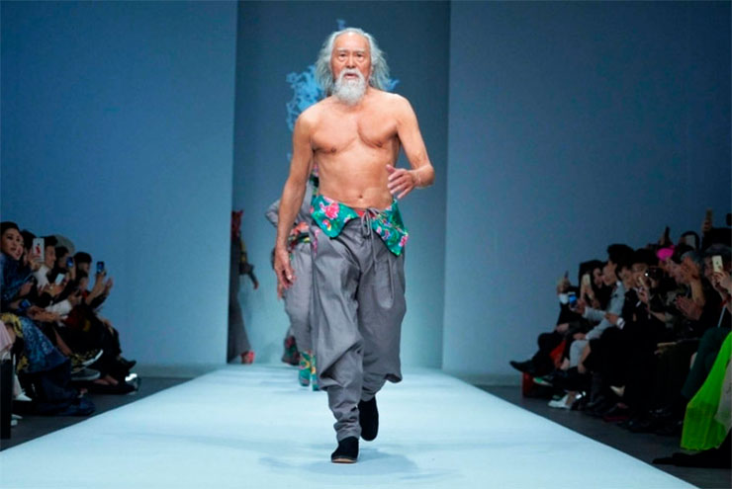

A modellvilágban legjobb termékek, legvonzóbb megjelenések gyűjteményeként
A pénzügyben egyfajta lehetséges befektetési gyűjtemény

Slide 4
Portfólió részei:
-Szakmai gyakorlatok készített szakmai beszámoló
-A hallgató által tanulmányai alatt elkészített önálló és csoportos munkák

Slide 5
A szakmai portfólió mindazon dokumentumok rendszerezett, mások számára bemutatható gyűjteménye, mely tartalmazza a személyes tulajdonságainkat, munkatapasztalatainkat, tanulmányainkat, informális és nonformális úton megszerzett tudásunkat, a munkavégzéshez szükséges kapcsolatrendszerünket bemutató produktumokat és ahhoz fűzött reflexióinkat.

Slide 6
Szakmai és személyes portfólió elkészítése és vezetése a közösségi oldalakon, interneten közzétett személyes információk figyelembevételével
Az internet használata informatikai állások felkutatásában: információforrások, lehetőségek, szolgáltatások. 56
A szakmai önéletrajz jellegzetességei informatikai szakképesítések esetében.

